Slide 1

APA

Slide 2
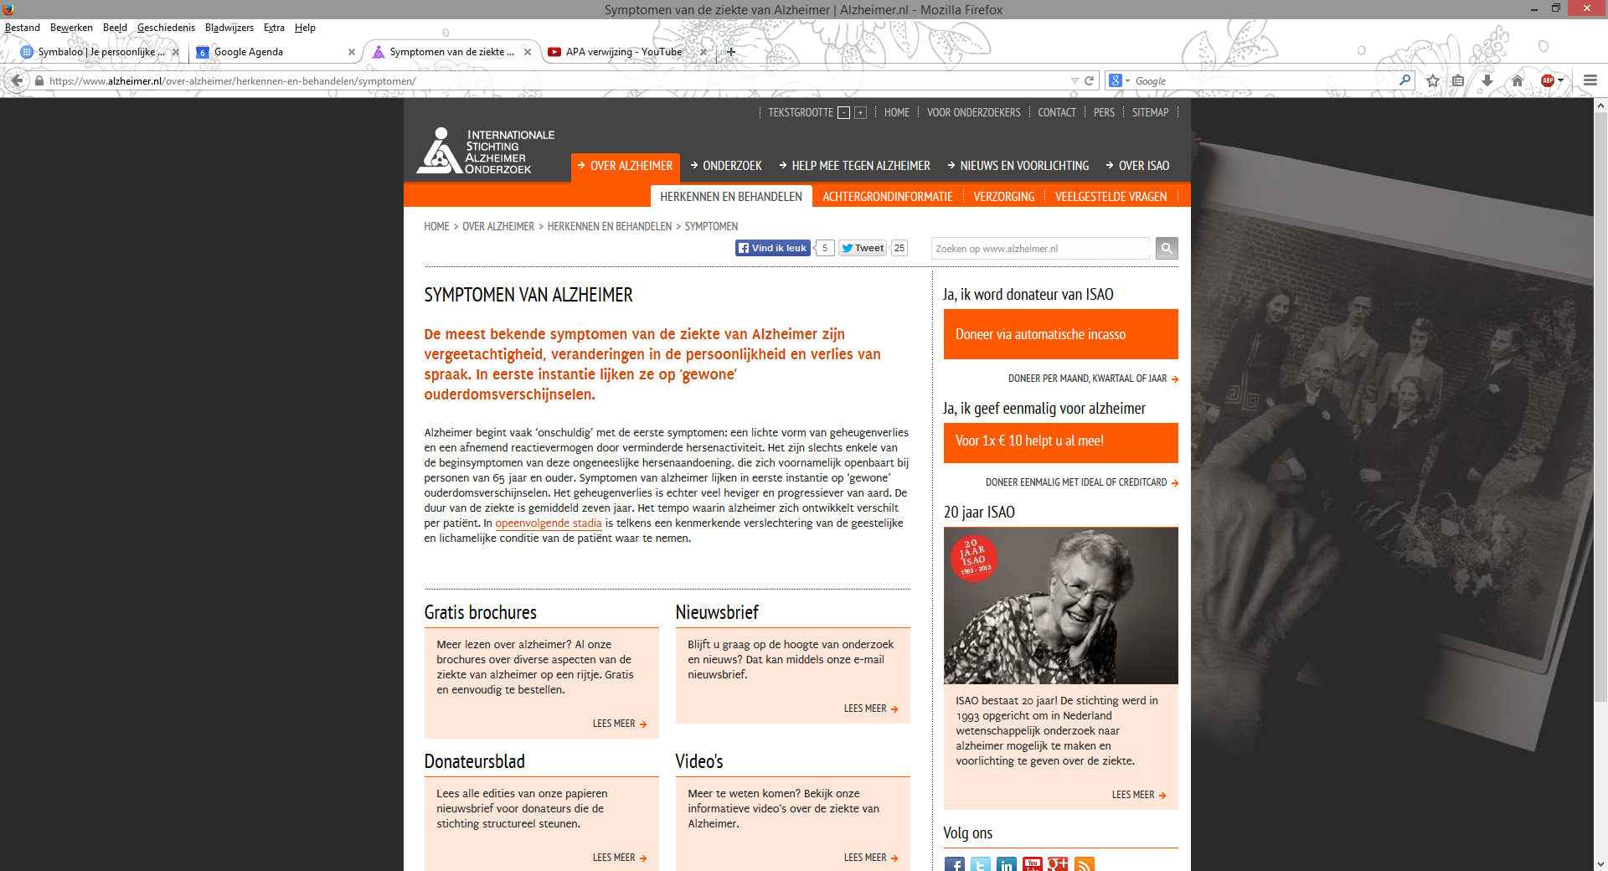

Slide 3
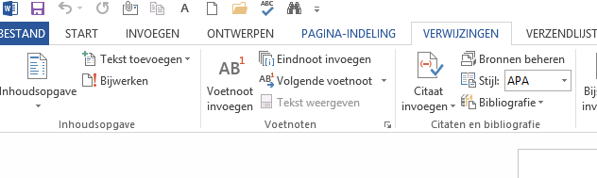
Hoe kan en maak ik literatuurlijst?
In word

Slide 4
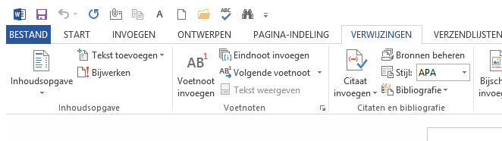

Citaat invoegen, nieuwe bron

Slide 5
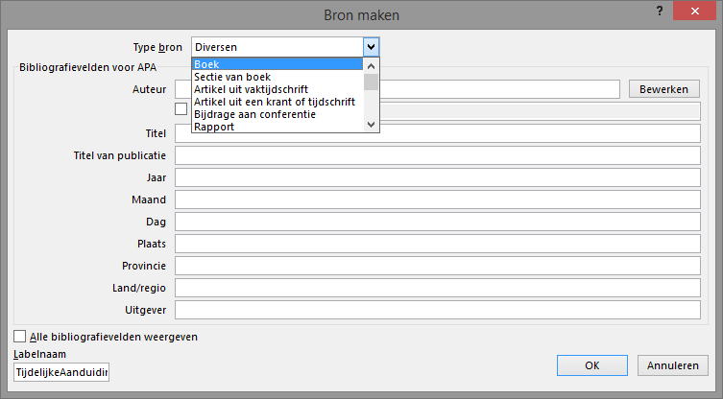

Slide 6
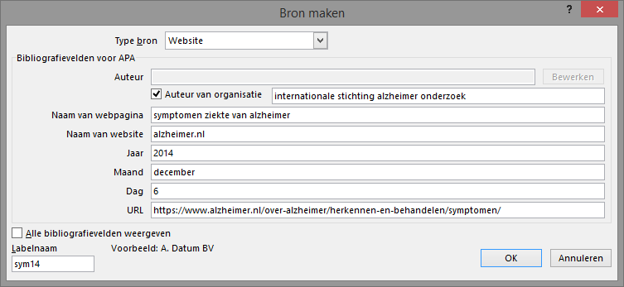

Slide 7
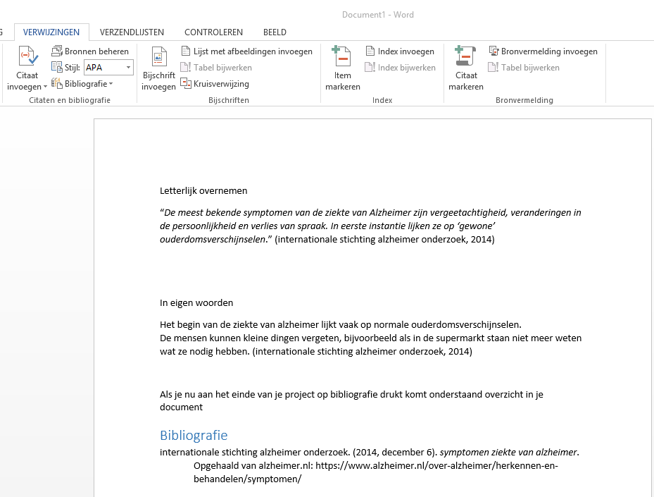

Slide 8
Je hebt nu gezien hoe een internet bron is ingevoegd in het automatische opmaak programma van word. Je kan en mag zelf op onderzoek gaan met de andere toepassingen van artikelen, boeken etc.

Slide 9
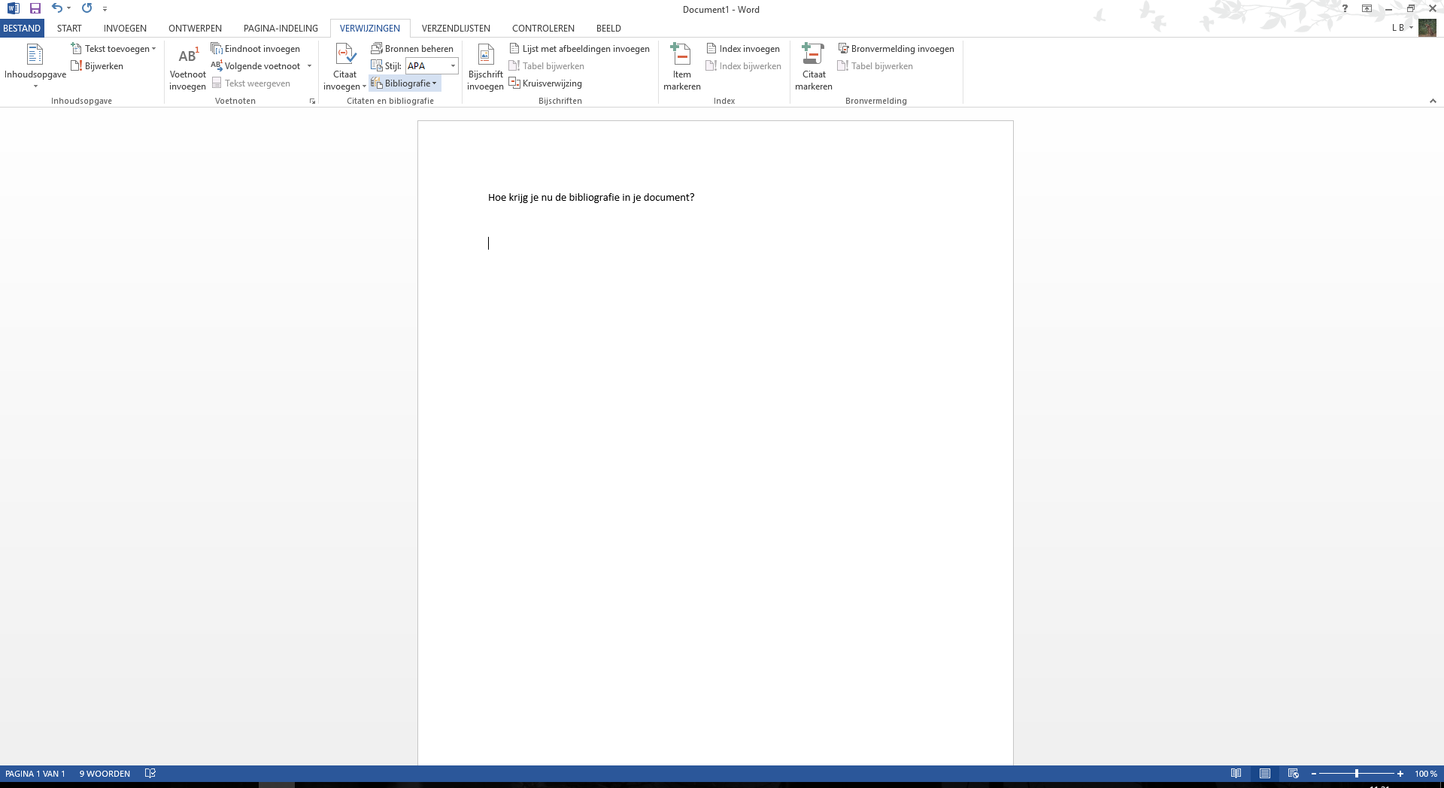
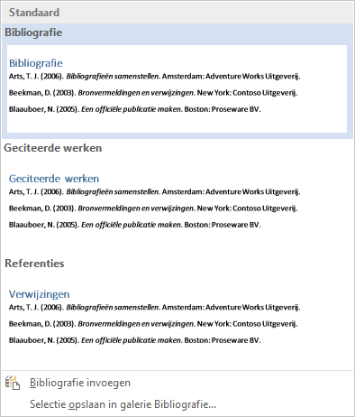
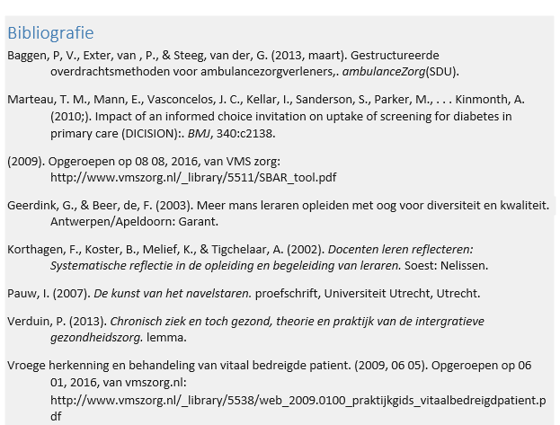
Stap voor stap de automatische bibliografie invoegen
Stap 1
Stap 2, kies bibliografie
Stap 3

Slide 10
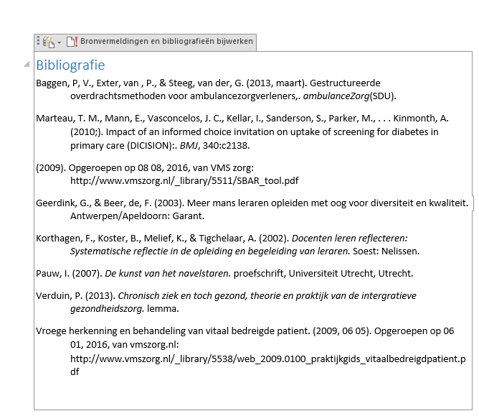

Stel dat je nieuwe bronnen toe hebt gevoegd, hoe krijg je dit in je overzicht?
Dan ga je met de muis op het vlak van bibliografie staan. Je ziet nu bovenin een rood uitroepteken. Als je hierop drukt dan worden je bronnen bijgewerkt.

